Slide 1

PROFESSORA: VIVIANE
COLÉGIO DINÂMICO
ORIENTAÇÕES INICIAIS
#AULA 1

Slide 2
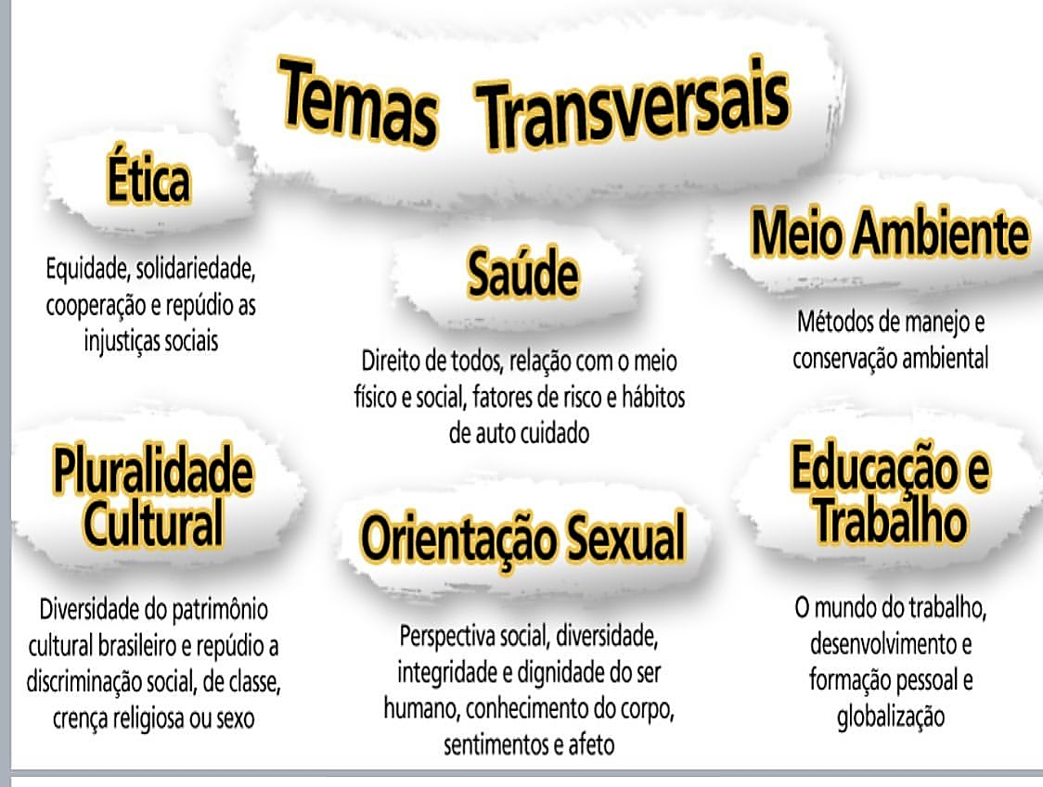
às
autocuidado
à

Slide 3
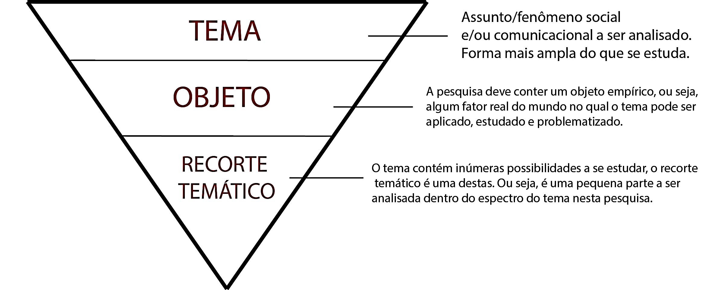


O texto
na produção textual.

Slide 4



Slide 5
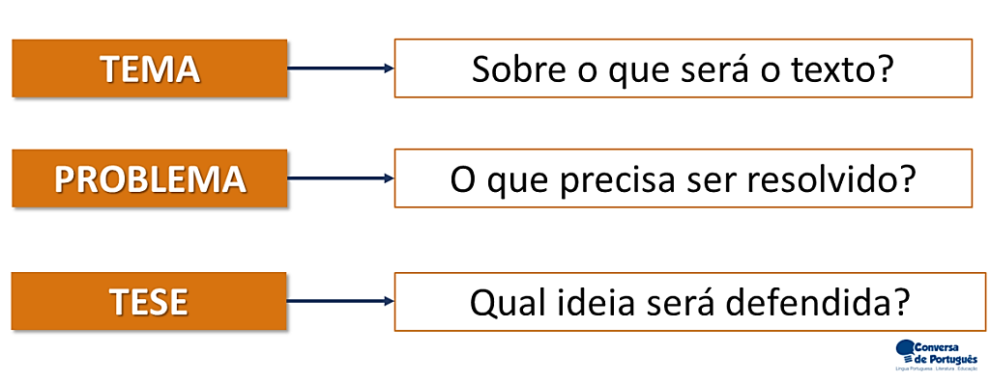


Slide 6


Atenção especial para
esta etapa do texto

Slide 7
EXEMPLO 1
“Na era da informação, a invisibilidade é equivalente à morte.” A frase do sociólogo polonês Zygmunt Bauman pode ser perfeitamente aplicada à sociedade do espetáculo a qual se evidencia no contexto contemporâneo. Essa realidade é resultado claro de um processo de intensificação do narcisismo na sociedade atual. Além desse fator, pode-se contribuir com esse quadro a competição motivada pelo capitalismo, juntamente com o cenário de democratização da tecnologia.

Slide 8
EXEMPLO 2
“As revoluções são a locomotiva da história.” Essa declaração do sociólogo e filósofo Karl Marx comprova claramente a importância do quadro atual de aprofundamento das manifestações populares no Brasil. Esse cenário de participação política é resultado inconteste de uma forçada consciência política promovida pela brusca retirada de direitos nos últimos meses. Assim, é possível, ainda, destacar entre os fatores que contribuem para aprofundar esse cenário a importância das redes sociais, juntamente com a compreensão mais recente da manipulação política estabelecida pela mídia tradicional.

Slide 9
EXEMPLO 3
“O novo sempre despertou perplexidade e resistência.” A frase do psicanalista Sigmund Freud pode ser aplicada ao contexto da inaceitação de famílias que não se enquadram no padrão convencional por parte da sociedade brasileira. Esse quadro de exclusão sofrido por esses grupos familiares resulta de forma clara da postura conservadora assumida por muitos indivíduos. Assim, é possível ainda destacar, entre os fatores que contribuem para a intensificação dessa realidade, a atuação daqueles que defendem interesses religiosos junto a uma mídia profundamente parcial.

Slide 10
EXEMPLO 4
“A segurança só para alguns é, de fato, a insegurança para todos”. A categórica afirmação do líder sul-africano Nelson Mandela ilustra o atual cenário de violência urbana no Brasil. Afinal, o recém quadro de insegurança advém da compreensão de que a proteção do cidadão deve ser entendida como um produto particular e não como um serviço público de livre acesso. Soma-se a esse panorama a insistência de uma mídia mercadológica juntamente com o avanço de empresas do setor de segurança que colaboram com essa problemática.

Slide 11
EXEMPLO 5
“O conhecimento é, em si mesmo, um poder.” A afirmação do filósofo Francis Bacon revela claramente a importância da leitura na sociedade contemporânea. Esse cenário de desvalorização dessa atividade intelectual resulta da alienação promovida pela aceleração da vida cotidiana dentro das relações sociais globalizadas. Desse modo, vale ressaltar alguns dos fatores que reforçam esse quadro como a relação do indivíduo com o trabalho somada ao avanço da importância dada à tecnologia para a vivência coletiva.

Slide 12
EXEMPLO 6
Ao afirmar que “O opressor não seria tão forte se não tivesse cúmplices entre os próprios oprimidos”, a filósofa francesa Simone Beauvoir provavelmente não se referia ao próprio movimento feminista. Por outro lado, na contemporaneidade, a crise na defesa dos direitos femininos é, em grande parte, responsabilidade de mulheres que internalizaram o machismo e o defendem em detrimento de si mesmas. Essa situação é resultado da alienação sistemática provocada pelo patriarcado e dentre os fatores que impulsionam o problema estão a doutrinação midiática e a inação do sistema educacional.

Slide 13
EXEMPLO 7
“Nada é mais falso do que uma verdade estabelecida”. A frase do escritor brasileiro Millôr Fernandes pode ser relacionada à polêmica discussão sobre o aborto no Brasil. Tal situação ocorre porque o debate à respeito dessa problemática tem sido interditado pela solidez que certa parcela da sociedade dá a seu conjunto de valores, impedindo que outras pessoas assumam condutas e pensamentos diferentes. Somam-se a esse fator a formação religiosa nacional e o conservadorismo de muitos indivíduos bem como da própria mídia.

Slide 14
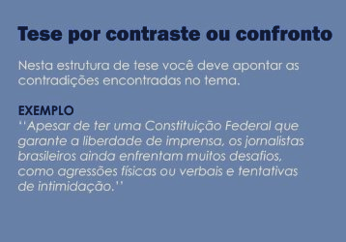


Slide 15


OUTRAS POSSÍVEIS ESTRATÉGIAS
ARGUMENTATIVAS
*Produções
cinematográficas
*Referências
históricas
*Alusões
literárias...

Slide 16

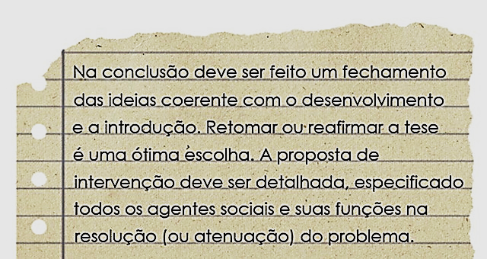

Slide 17

REFERÊNCIAS FILOSÓFICAS
QUE SE ENCAIXAM NA
CONCLUSÃO

Slide 18


Slide 19

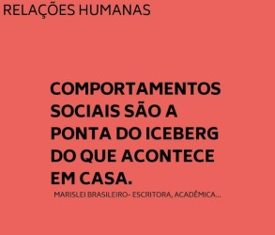

Slide 20

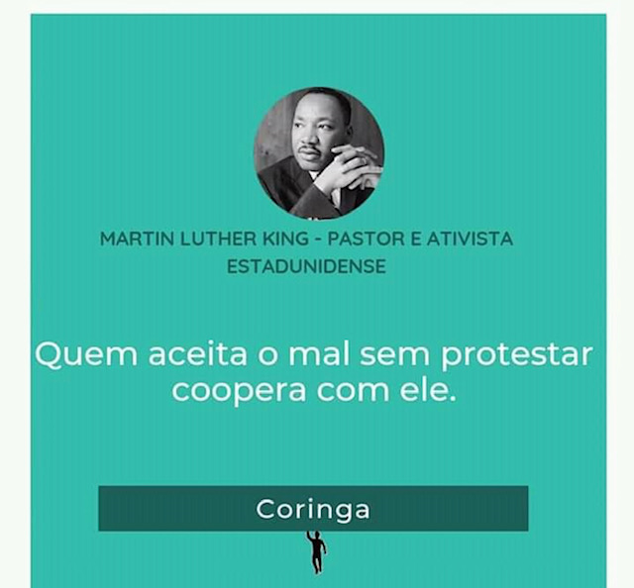

Slide 21


